Slide 1
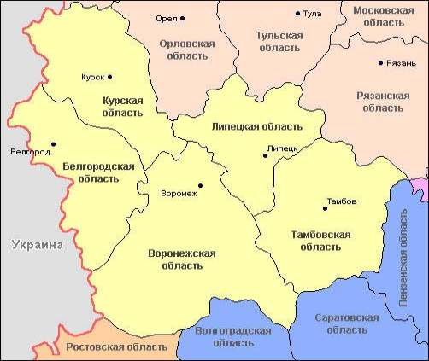
Центрально-Чернозёмный район

Slide 2
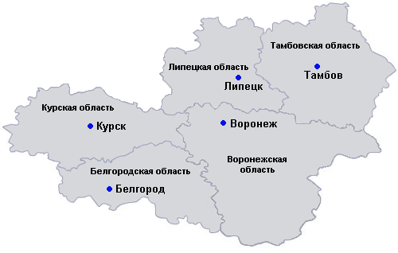
Общая информация
Площадь: 167 700 км²,
Численность населения: 7 872 000 чел. (2008),
Плотность населения: 47 чел./км²,
Уровень урбанизации: 62% населения проживает в городах.

Slide 3
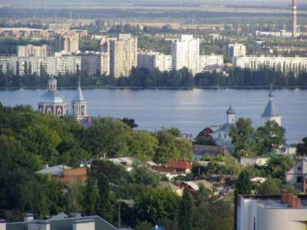
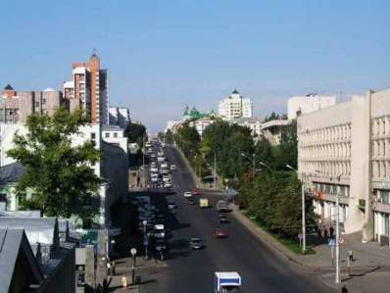
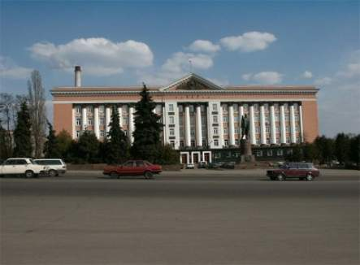
Воронеж
Липецк
Курск

Slide 4
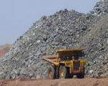
Природные условия и ресурсы
Медно-никелевые месторождения Воронежской области образуют третью по значению (после Норильской и Кольской) медно-никелевую провинцию Российской Федерации.
Минеральные ресурсы Центрально-Черноземного района представлены уникальными запасами месторождениями огнеупорных глин, металлургических доломитов, бокситов и отдельными видами минерально-строительного сырья.

Slide 5
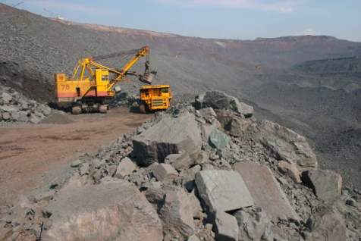
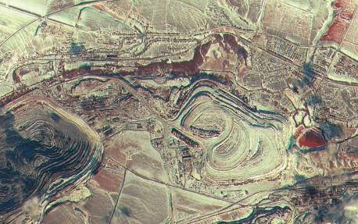
Курская магнитная аномалия – одна из крупнейших железорудных провинций мира
Месторождение железных руд Курской магнитной аномалии было открыто в1931 году.
Запасы железной руды КМА оцениваются в 43,4 млрд.

Slide 6
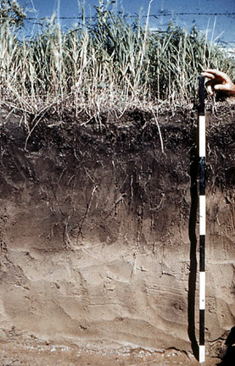
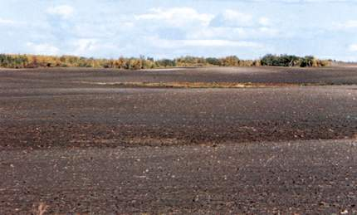
Чернозёмы - одно из главных богатств региона
Ценнейшим богатством района являются почвы: только на западе Курской и на севере Тамбовской областей распространены серые лесные и подзолистые почвы, на всей остальной территории — разного типа черноземы с содержанием гумуса от 4-6 до 10-12% с мощью горизонта в отдельных районах до 120- 130 см. Это самые плодородные почвы.

Slide 7
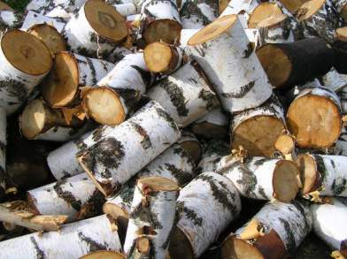
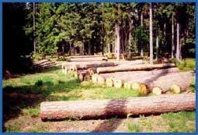
Центрально-Черноземный район остро дефицитен по топливно-энергетическим ресурсам и использует практически полностью привозное топливо.
Лесные ресурсы имеют в основном почвозащитное, рекреационное значение.
Гидрографическая сеть бедна. Единственной крупной рекой является Дон с притоками Воронеж и Северный Донец.

Slide 8
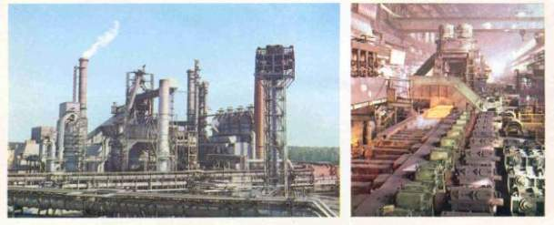
черная металлургия
Развитие отрасли в Центральном Черноземье идет по двум направлениям: расширение добычи и обогащение железных и увеличение выпуска и ассортимента металлургической продукции за счет реконструкции Новолипецкого металлургического комбината и введение новых мощностей на Оскольском электрометаллургическом комбинате. Район является основным поставщиком электротехнической, автолистовой и трубной стали в России. Технический уровень производства и производительность труда в черной металлургии района выше, чем в среднем по России; по многим позициям продукция отрасли отвечает мировым стандартам.

Slide 9
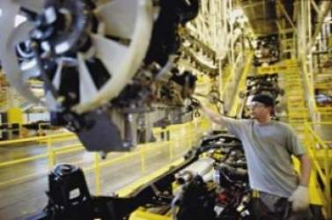
Машиностроение
Характеризует я многоотраслевой структурой
трудоемкие отрасли: радиоэлектроника, авиация, приборостроение, так и металлоемкие отрасли: горнорудное машиностроение, производство экскаваторов, кузнечно - прессовых машин, металлорежущих станков, тракторостроение сельскохозяйственное машиностроение, химическое и нефтехимическое машиностроение, производство металлических конструкций
Размещение машиностроительного комплекса в регионе отличается крайней неравномерностью и сосредоточено в основном в Воронежской области

Slide 10
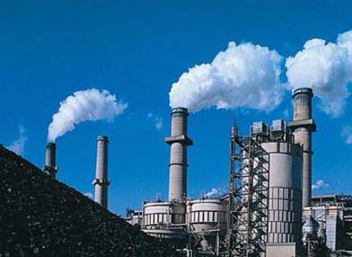
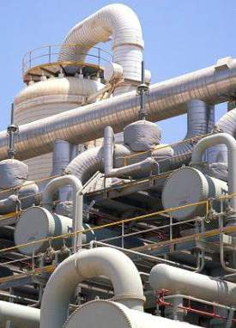
Химическая промышленность
Развитие сдерживается отсутствием собственной сырьевой базы и дефицитом водных и энергетических ресурсов.
Синтетический каучук, шины из Воронежа, резинотехнические изделия из Тамбова и Курска, синтетические волокна из Курска, синтетические моющие средства из Шебекино анилиновые красители из Тамбова поступает в межрегиональный обмен

Slide 11
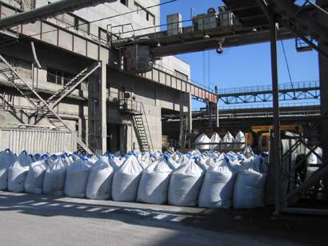
Цементная промышленность
Развитие в районе обусловлено наличием крупных ресурсов сырья, комплексным использованием вскрышных пород при разработке железных руд КМА.
Крупные цементные заводы размещены в Белгороде, Старом Осколе, Липецке.

Slide 12
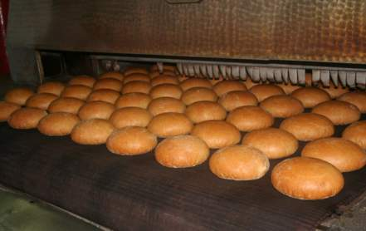
Пищевая промышленность
Имеет мощную развитую собственную сырьевую базу и также является многоотраслевой.
Важное значение имеет сахарная, мясная, маслобойная, маслосыродельная, спиртовая, табачная, плодоовощеконсервная
Пищевая промышленность в регионе характеризуется технической отсталостью, большим износом основных производственных фондов (до 70 %), высокой долей ручного труда. Мощность предприятий сильно отстает от объемов заготавливаемого сырья.

Slide 13
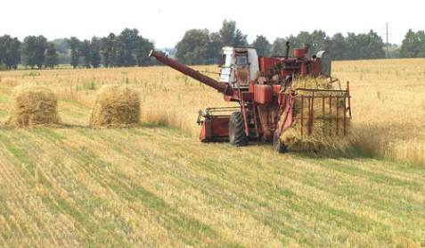
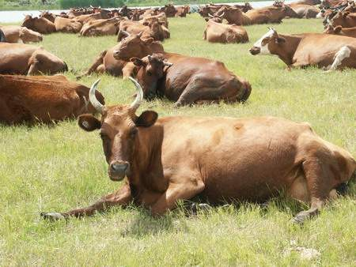
Агропромышленный комплекс
Регион является продовольственной базой Центра и Севера Российской Федерации
Выращивают: зерно, сахарную свеклу, подсолнечник, эфиромасличные культуры (аниса и кориандра), Важное значение имеют посевы конопли, картофеля.
Животноводство представлено скотоводством молочно-мясного направления, свиноводством и птицеводством

Slide 14
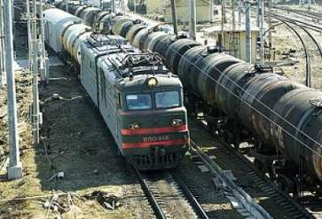
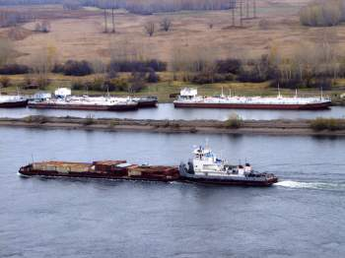
Транспортный комплекс
по густоте транспортной сети существенно превышает средние показатели по России
Основные виды транспорта – железнодорожный и автомобильный; в районе также получили развитие речной, трубопроводный и авиационный виды

Slide 15
В условиях формирования рыночных отношений и экономического кризиса экономика ЦЧЭР оказалась более стабильной, так как базируется в основном на собственных ресурсах.
Наибольшее падение производства отмечено в электроэнергетике, легкой и пищевой промышленностях. Структурная перестройка в регионе предусматривает увеличение производства товаров народного потребления, развитие инфраструктуры.
Приоритетными являются отрасли, производящие продукцию для АПК, легкой промышленности, приборостроение, усиливается экспортная ориентация черной металлургии. Одним из основных направлений дальнейшего развития ЦЧЭР является создание, высокотоварного и многопрофильного сельского, хозяйства и связанных с ним перерабатывающих производств.

